Slide 1
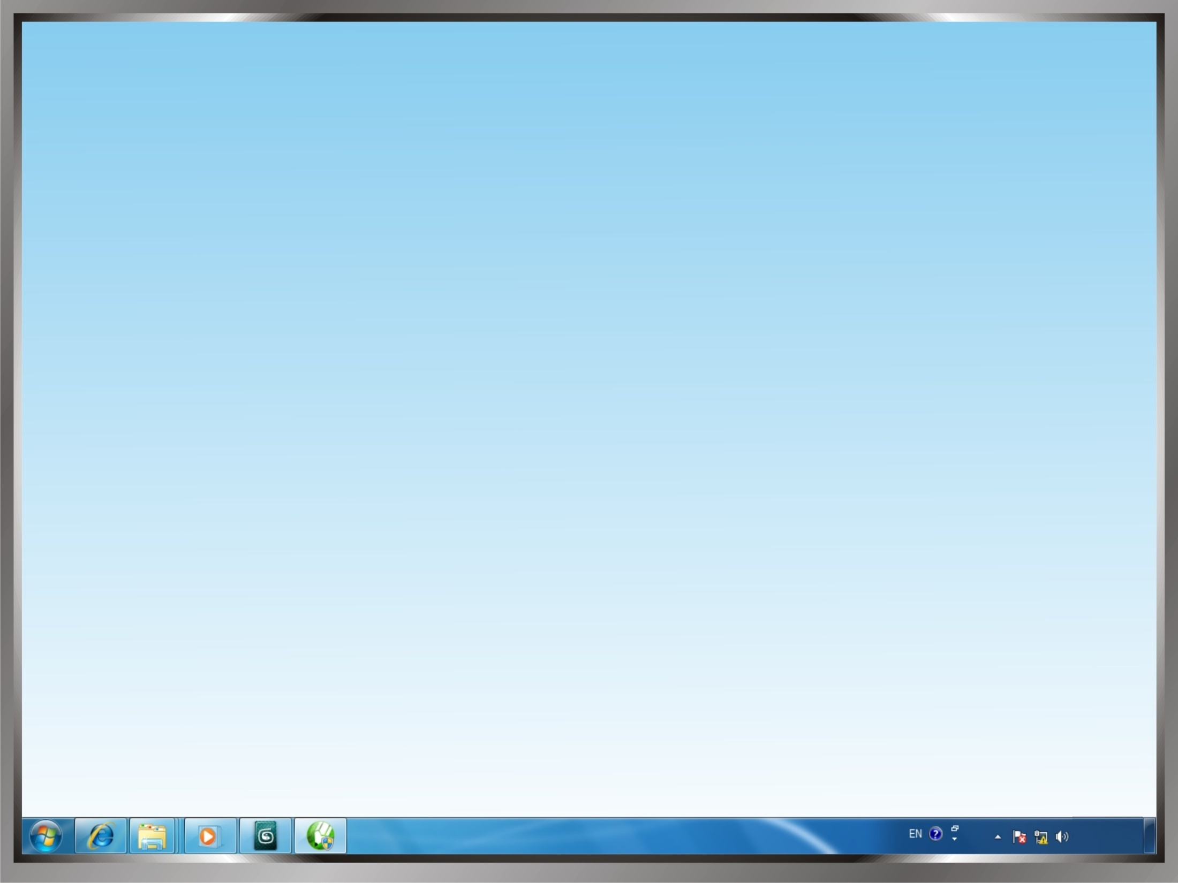

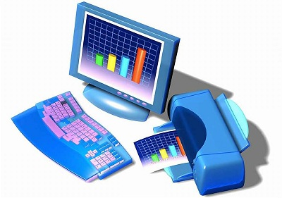
6-класс
Информатика

Slide 2
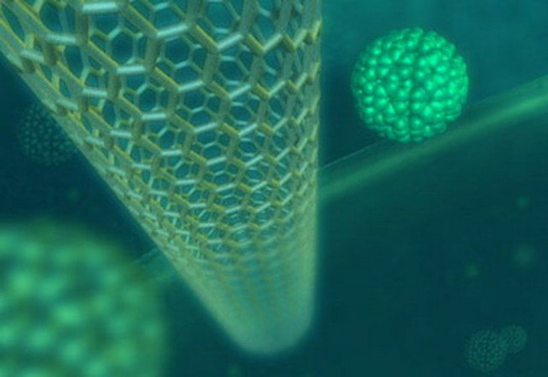
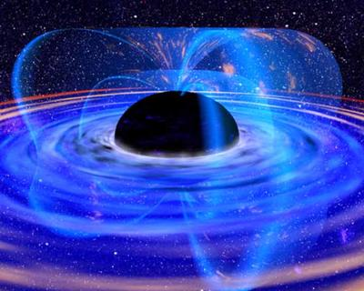
ТЕМА:
Объекттин информациялык модели

Slide 3
Сабактын максаты
Информациялык модель түшүнүгү менен таанышасыңар
Информациялык моделдерди берүү формаларын салыштырасыңар
Информациялык моделдердин жашоо турмуштагы колдонулушун карайсыңар

Slide 4

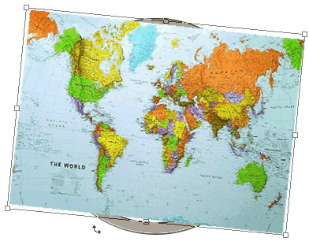
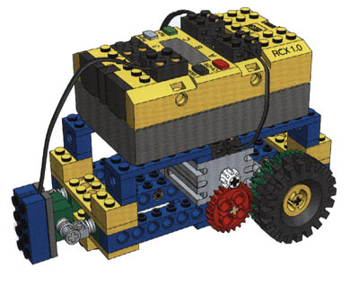
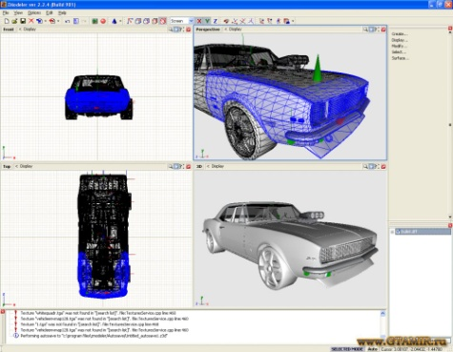
МОДЕЛЬ
Материалдык
Материалдык эмес
(Предметтик)
(Абстрактуу же информациялык)

Slide 5

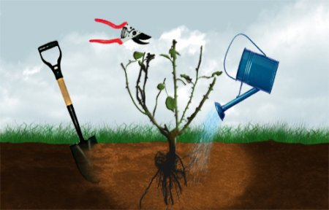




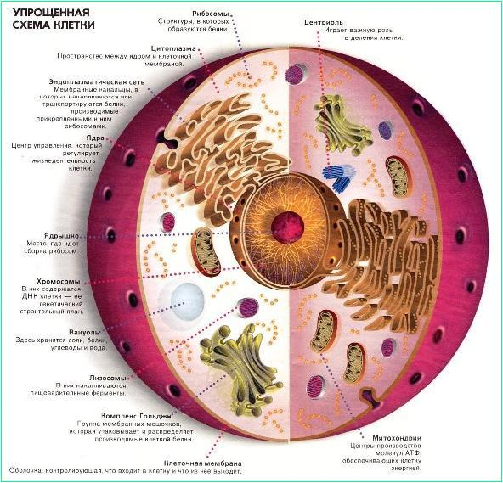


Роза гүлү

Slide 6


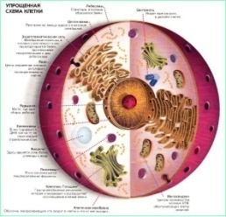

Инфор-мация | Колдонуучу | Инфор-мация | Колдонуучу
 | Коллекционер |  | Атыр жасагандар
 | Гүл сатуучу |  | Медициналык дары – дармек жасагандар
 | Биолог |  | Окуучулар, студенттер
 | Багбан |  | Сүрөтчүлөр

Slide 7
Информациялык моделди түзүүдө эң биринчиден максат коюлуш керек, андан кийин ошол максатка ылайык маалыматты чогултуп, моделди түзөбүз
Объект
(Түп нуска)
Инф. Модель түзүлөт
Маалымат чогултулат
Максат коюлат

Slide 8
Аныктама
Информациялык Модель-бул изилдөөчү үчүн объекттин эң маанилүү касиеттерин чагылдырган максатка ылайык тандалып алынган маалыматтар жыйындысы

Slide 9
Информациялык моделди берүү формалары
Жаңсоо же сигналдар
Оозеки же сөз
Символдук
Текст, сан, атайын символдор(нота, формула ж.б.)
Графикалык
Таблицалык
Компьютердик модель

Slide 10
1-суроо
Бул кыймылдуу сүрөттөгү информациялык модель силерге кандай формада берилип жатат?
1
Сөз
3
Жаңсоо
2
Сүрөт
4
Символдук

Slide 11

“Суу” объектисинин информациялык модели

Slide 12
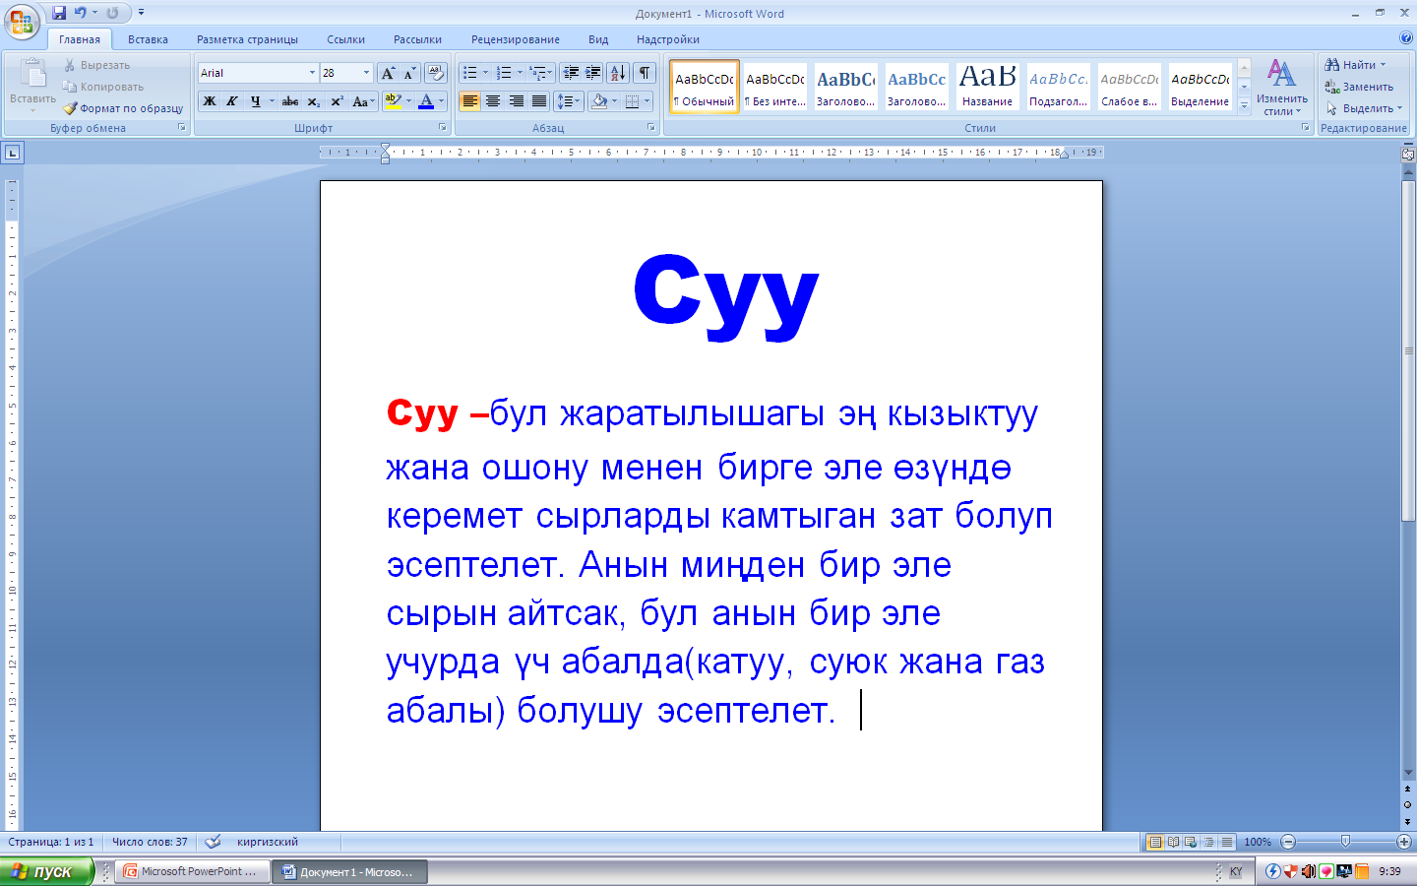
Тексттик формада

Slide 13
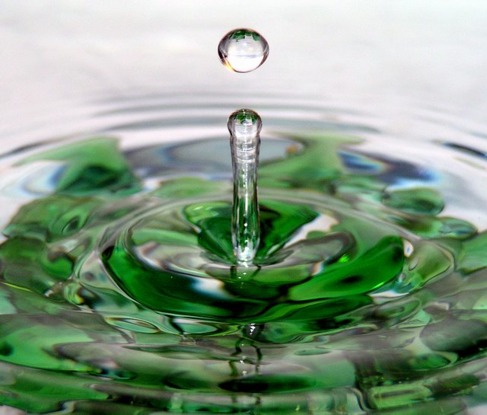
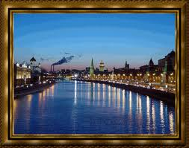
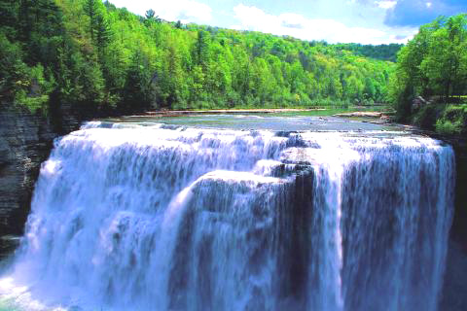
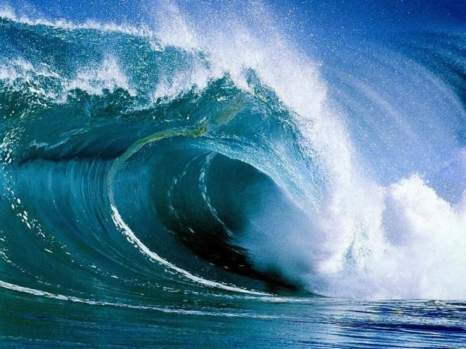
Графикалык формада

Slide 14
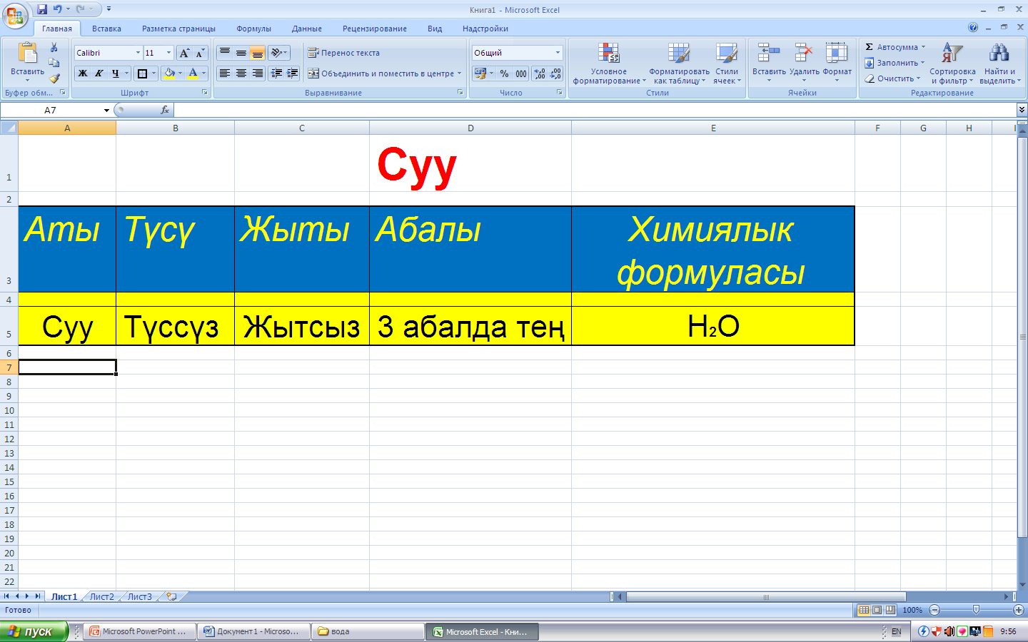
Таблицалык формада

Slide 15



Формула түрүндө

Slide 16
Информациялык моделди берүү формасы | Изилдөөчү
Тексттик | Жазуучу, ырчы, студент ж.б.
Графикалык | Сүрөтчү, фотосүрөтчү
Таблицалык | Окумуштуу, мугалим ж.б.
Символдук(формула) | Химик
Компьютердик | Химик, физик, дизайнер ж.б.

Slide 17
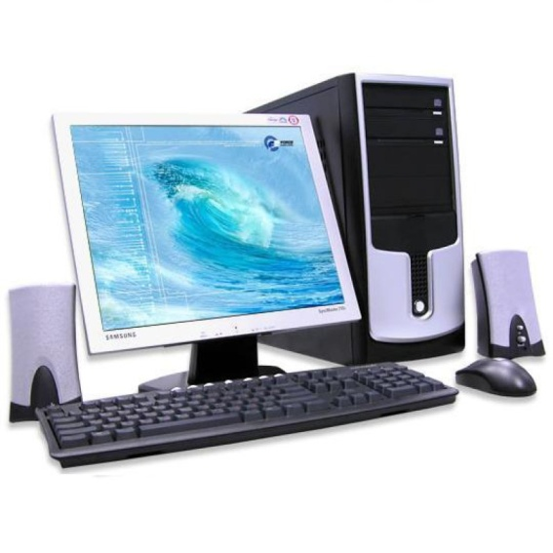










Компьютердик модель
Компьютер- объекттин информациялык моделдерин түзүүнүн универсалдуу каражаты

